Slide 1

Dersin Kodu : FIZ205
Dersin Adı : Fizik Laboratuvarı III
Deneyin Kısa Teorik Bilgisi
Deney 10:
Işığın Kırınımı (Single Slit Diffraction)

Slide 2
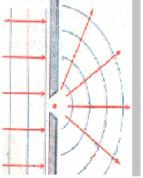
Işığın Kırınımı: Tek yarıkta Girişim
Şekilde görüldüğü gibi doğrusal ışık demeti, dalga boyu boyutlarındaki yarıktan geçerken, geliş doğrultusundan farklı olarak, yarım çember şeklinde, tüm alana yayılırlar. Bu olaya kırınım denir.
Işığın dalga özelliğini gösteren bir olaydır.
Yarık boşluğundaki her bir nokta bir ışık kaynağı gibi davranır ve bu kaynaklardan çıkan ışınlar karşı ekranda bir girişim deseni oluştururlar.

Slide 3
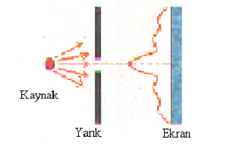
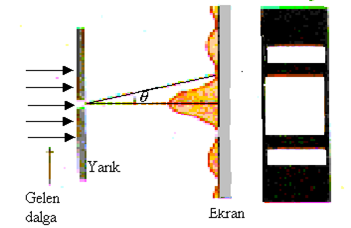
Işığın Kırınımı: Fresnel- Fraunhofer
min
maxi
min
Merkezi aydınlık
min
maxi
min
Fresnel Kırınımı (Yakın alan kırınımı)
Ekran, yarıktan ölçülebilir yakın mesafeye yerleştirildiğinde
Fraunhofer kırınımı (Uzak alan kırınımı)
Ekran, yarıktan ulaşan ışınlar paralel kabul edilecek kadar uzaktaysa

Slide 4
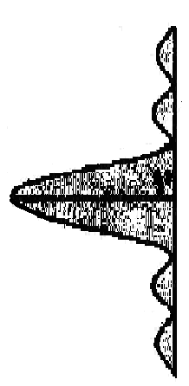
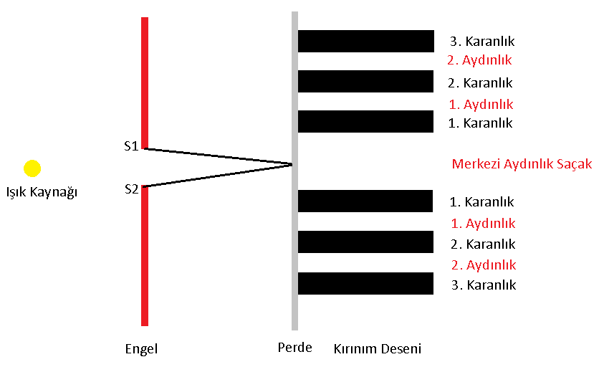
Işığın kırınımı deneyinde, ekranda oluşan aydınlık-karanlık saçakların meydana getirdiği desen şekildeki gibidir (soldaki şekil). Merkezi aydınlık saçak diğer saçaklardan iki katı genişliğe sahiptir.
Bununla birlikte merkezi maksimumun diğer maksimumlardan şiddeti de daha fazladır (sağdaki şekil). Şiddet, merkezi maksimumdan uzaklaştıkça azalmaktadır.

Slide 5
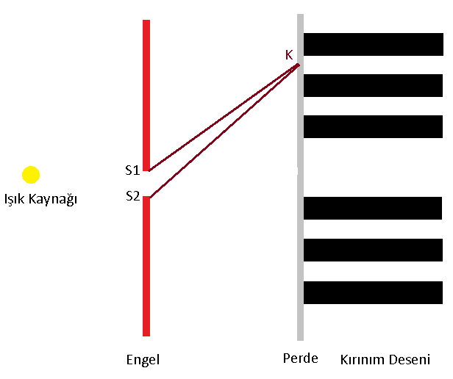
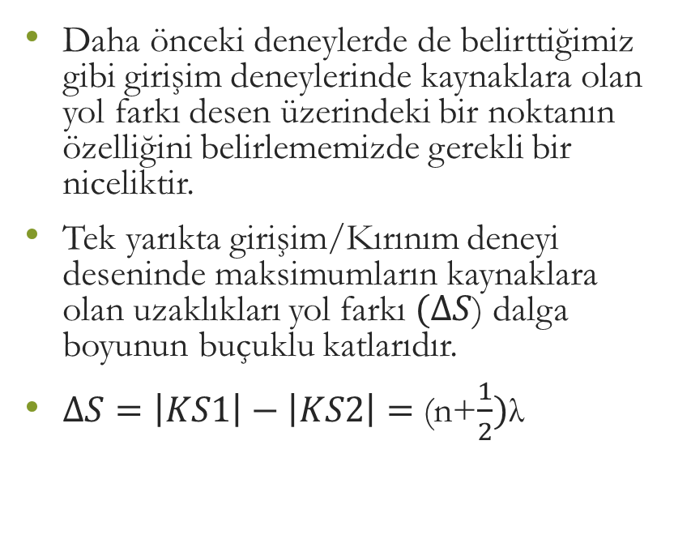
Kırınım deseninde maksimumların (aydınlık) özellikleri
Daha önceki deneylerde de belirttiğimiz gibi girişim deneylerinde kaynaklara olan yol farkı desen üzerindeki bir noktanın özelliğini belirlememizde gerekli bir niceliktir.
Tek yarıkta girişim/Kırınım deneyi deseninde maksimumların kaynaklara olan uzaklıkları yol farkı $(∆S$) dalga boyunun buçuklu katlarıdır.
$∆S=\left|KS1\right|−\left|KS2\right|=$ (n+$\frac{1}{2})\text{λ}$

Slide 6
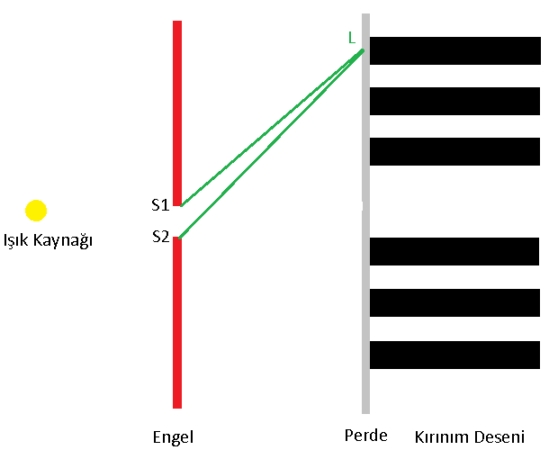
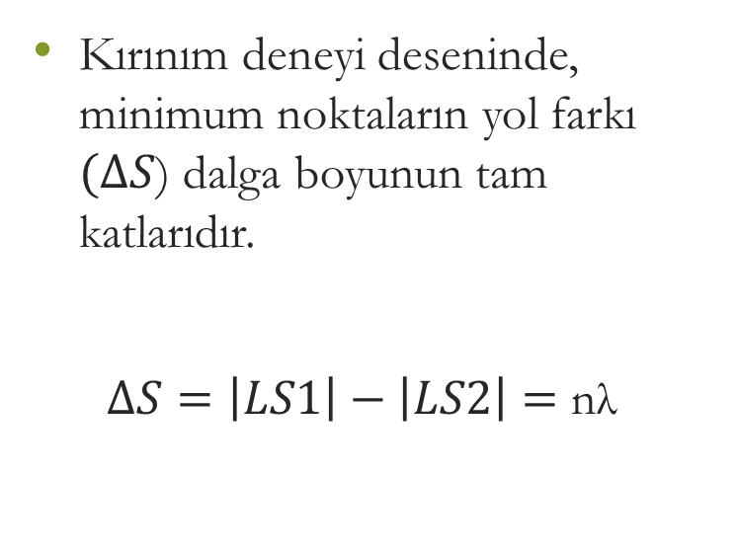
Kırınım deseninde minimumların (karanlık) özellikleri
Kırınım deneyi deseninde, minimum noktaların yol farkı $(∆S$) dalga boyunun tam katlarıdır.
$∆S=\left|LS1\right|−\left|LS2\right|=$ n$\text{λ}$

Slide 7
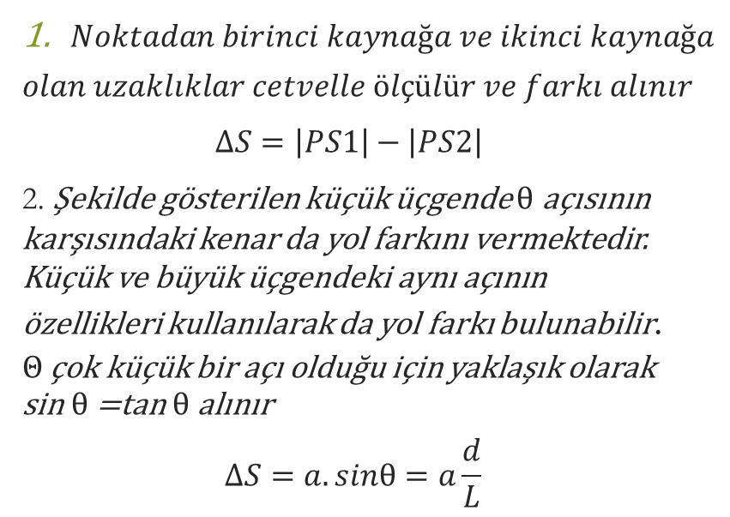
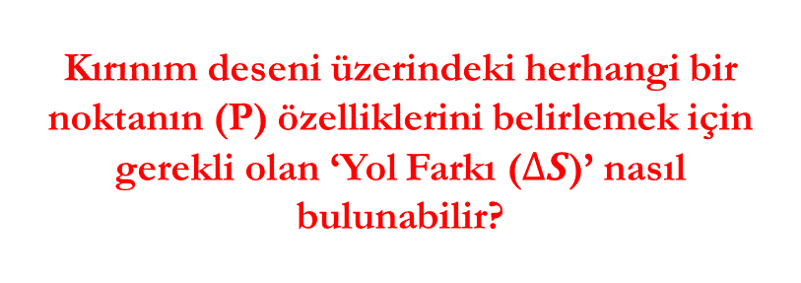

Kırınım deseni üzerindeki herhangi bir noktanın (P) özelliklerini belirlemek için gerekli olan ‘Yol Farkı ($∆S$)’ nasıl bulunabilir?
Merkezi Aydınlık Saçak
PS2
P
PS1
d
L
a
$Noktadan birinci kaynağa ve ikinci kaynağa$
$$olan uzaklıklar cetvelle ölçülür ve farkı alınır$$
$∆S=\left|PS1\right|−\left|PS2\right|$
2. Şekilde gösterilen küçük üçgende $θ$ açısının karşısındaki kenar da yol farkını vermektedir. Küçük ve büyük üçgendeki aynı açının özellikleri kullanılarak da yol farkı bulunabilir. $Θ$ çok küçük bir açı olduğu için yaklaşık olarak sin $θ$=tan $θ$ alınır
$$∆S=a. sinθ=a\frac{d}{L}$$
θ
$$∆S$$
θ
S1
S2

Slide 8
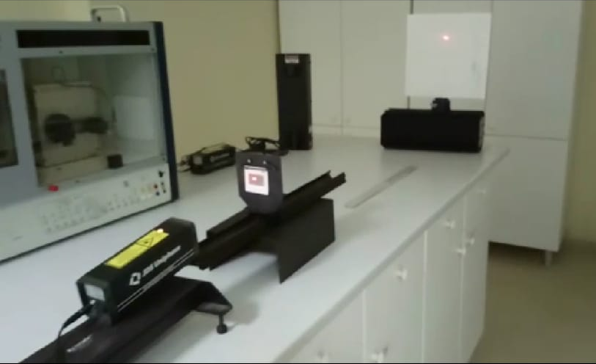
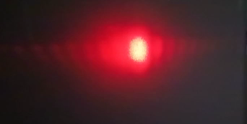
Işıkta kırınım deney düzeneği
Ekran
Tek Yarıklı Engel
Lazer ışık Kaynağı
Ekran üzerinde oluşan görüntü
Deneyde kullanılan malzemeler: Lazer ışık kaynağı, tek yarıklı engel, ekran ve cetvel.

Slide 9
Deneyden ölçüm ve hesaplamalar:
Ekran üzerinde oluşan desenden önce 1. karanlık saçak seçilir ve aşağıdaki işlemler yapılır.
Seçilen noktanın merkezi aydınlık saçağa olan uzaklığı cetvelle ölçülür. (d)
Ekran ile tek yarıklı engel arası mesafe ölçülür (L).
1. karanlık saçak için yol farkı ifadesinde ölçümler yerine yazılarak tek yarığın genişliği hesaplanır. (a hesaplanır)
Aynı işlem farklı L değerleri seçilerek tekrarlanır.
Yukarıdaki işlemler desen üzerindeki 2. karanlık saçak seçilerek tekrarlanır.
Hem 1. karanlık saçak hem de 2. karanlık saçak için yapılan ölçümlerden elde edilen «yarık genişliği» nin ortalaması alınır.
Yarıklar arası mesafenin gerçek değeri ile deneysel sonuç karşılaştırılır.

Slide 10

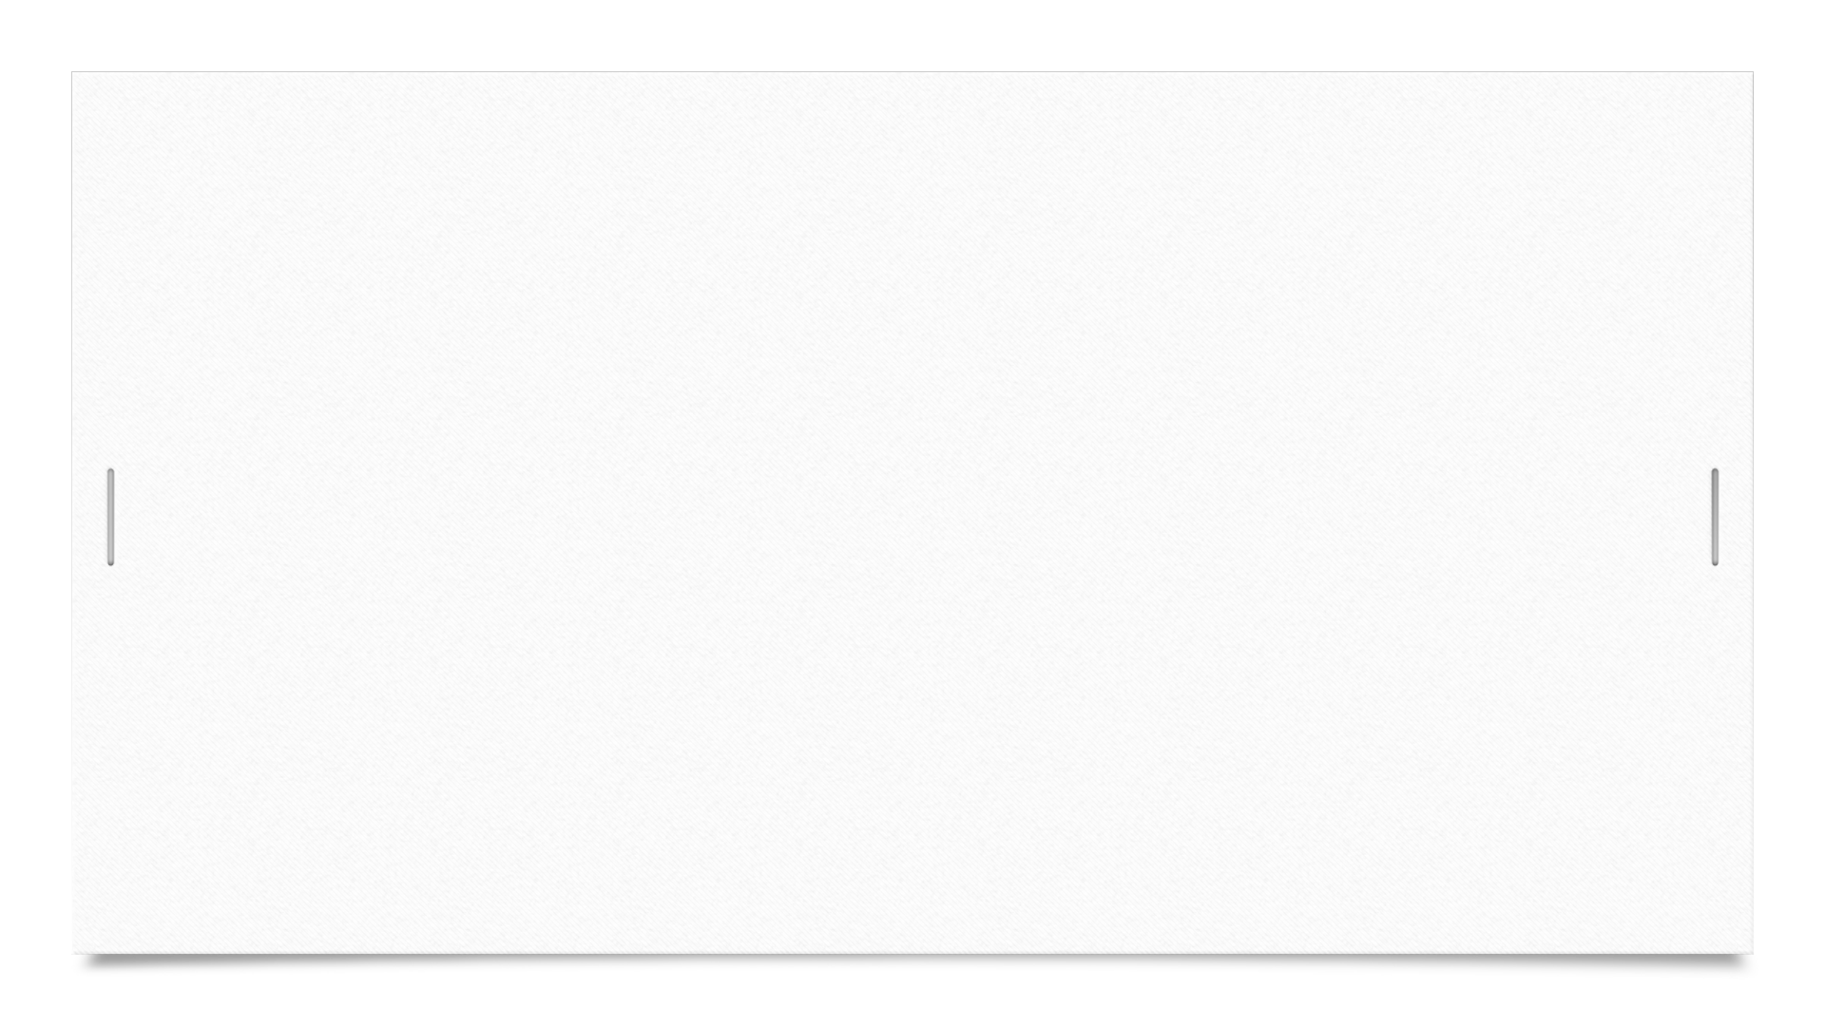
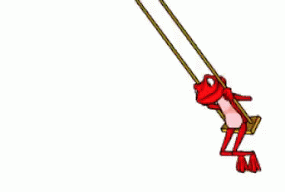





Deney ile ilgili ön bilgiyi okudunuz
Deneyin görüntülerini izleyebilirsiniz
Raporlarınızı, rapor formatı üzerinde hazırlayabilirsiniz
Deney ile ilgili daha geniş teorik bilgiye föyden ulaşabilirsiniz

